Slide 1

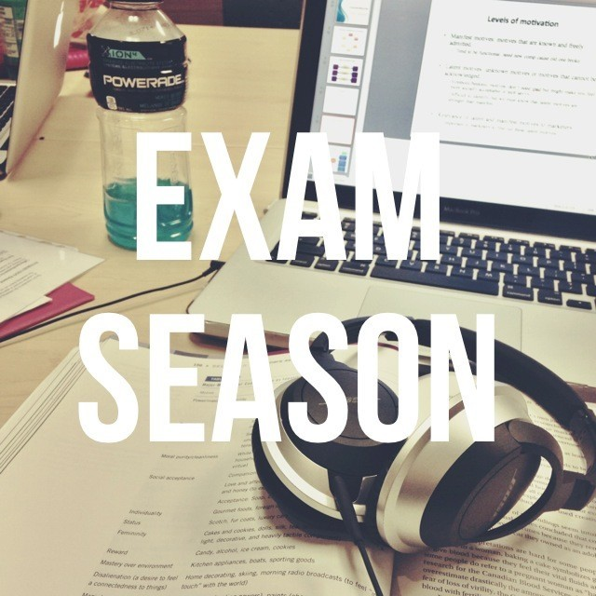

Arviointiviikko
Ja miten siitä selviytyy?

Slide 2

Mikä arviointiviikko?
Arviointiviikolla on 7 koepäivää, kullekin tuntipaikalle omansa
Koeaika on 3h klo 9-12
Kokeiden ajankohdat ilmestyvät lukujärjestykseen ennen arviointiviikkoa
Jos sinulla tyhjä tuntipaikka, niin sinulla ei ole koetta eikä koulua muutenkaan kyseseisenä arviointipäivänä

Slide 3
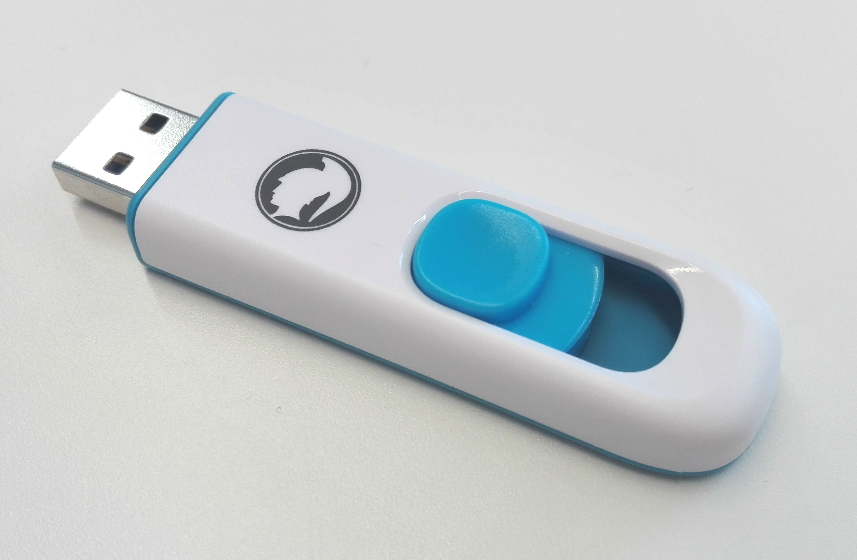
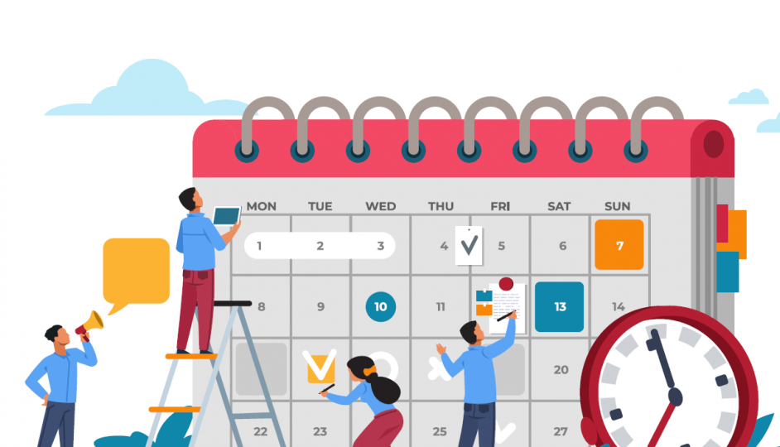
Ennen arviointiviikkoa
Päivitä abitti-tikku (jos on tullut uusi päivitys)
Selvitä kokeiden järjestys
Selvitä koealue
Aikatauluta opiskelusi
Muista opiskella ahkerasti
koko jakson ajan

Slide 4


Arviointiviikolla
Kertaa koealue huolellisesti
Ota rauhallisesti
Muista tauot ja vastapaino opiskelulle
Nuku tarpeeksi!

Slide 5



Kokeeseen valmistautuminen
Aikatauluta lukeminen
Opiskele huolellisesti koealue ja tunnilla tehdyt muistiinpanot
Älä lue putkeen kaikkea (Muista tauot!)
Opiskele sinulle sopivalla tavalla
Nuku tarpeeksi!
Opettajilta saa tukiopetusta

Slide 6
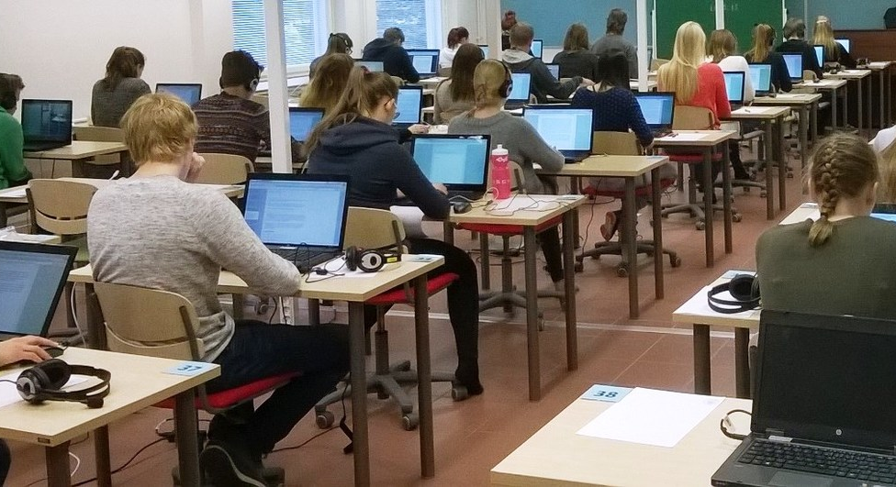
Kokeessa
Huolehdi, että sinulla on kaikki mitä tarvitset mukanasi!
Ole ajoissa! Abitin käynnistämisessä menee aikaa
Hengitä ja tee rauhassa, aika kyllä riittää!
Lue koe läpi
  Lue ohjeistus tarkasti, kaikkia tehtäviä ei välttämättä tarvitse tehdä
Tee parhaasi
Vastaa kysymykseen, pysy aiheessa
Älä jätä tyhjiä kohtia

Slide 7
Kokeeseen mukaan
Läppäri, laturi, hiiri ja kuulokkeet
Abittitikku
Kirjoitusvälineet (voit suunnitella vastauksiasi suttupaperille)
Vesipullo, mehua ja vaikka jotain naposteltavaa
Henkilötunnus

Slide 8

Muista!
Stressin hallinta
  Liikunta/harrastukset
  Lepää
  Pidä taukoja
  Älä ota liian vakavasti
Opintojakson arvosana ei kerro kaikkea
Arviointikriteerinä koe, tuntiaktiivisuus, muut tehtävät
Hylätyn kokeen saa uusia uusintakoepäivänä koulun jälkeen
Opintojaksojen arvosanat löytyvät Wilmasta kohdasta ”opinnot”
Abittikokeet palautetaan sähköpostiin

Slide 9
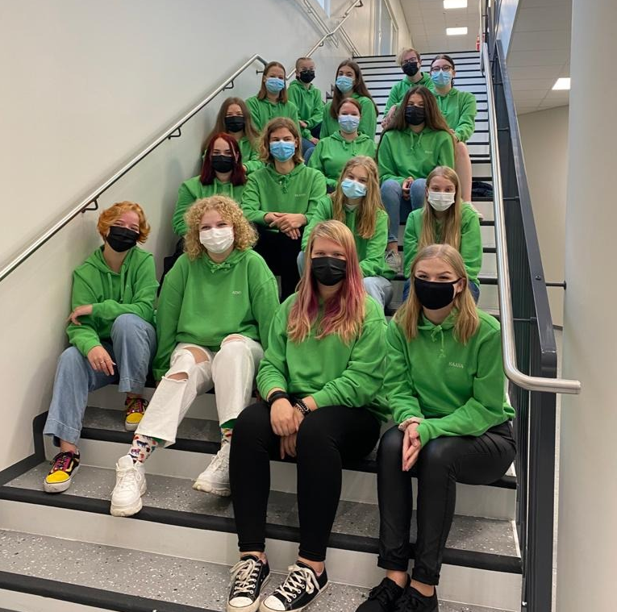
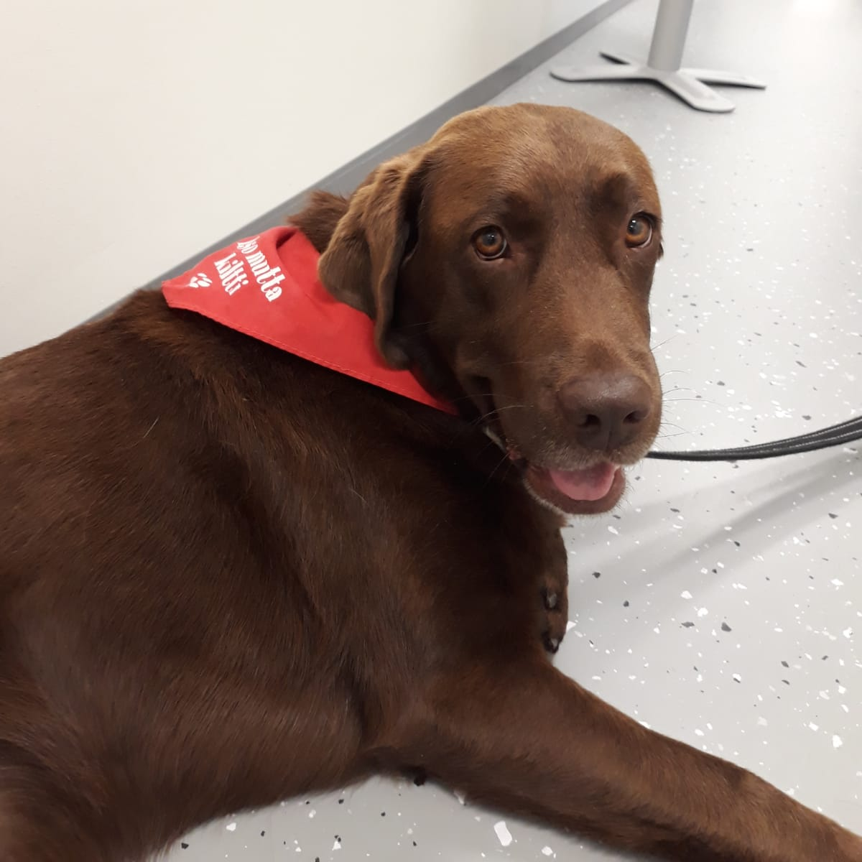
Tsemppiä arviointiviikkolle!
Toivottaa opot, tuutorit ja Luna

